Slide 1

Taurus: Lightweight Parallel Logging for In-Memory Database Management Systems (Extended Version)
Proceedings of the VLDB Endowment, 2020
Notes:
今天给大家讲的是Taurus，一种面向内存数据库的轻量并行日志记录方式

Slide 2
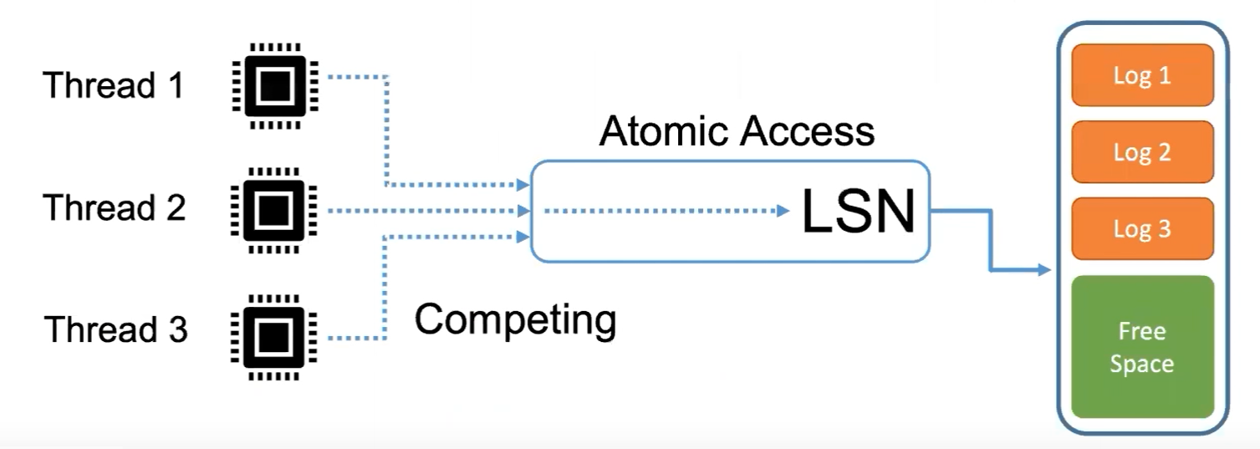
Serial Logging
Serial logging protocol: the DBMS constructs a single log stream for all transactions.
Two logging schemes:
Data logging: [recovery: re-apply these changes back][bandwidth bottleneck]
Command logging: [recovery: re-executed sequentially]
Conventional serial logging has become a major scalability bottleneck in modern DBMSs.
Notes:
首席按介绍下传统的单流日志操作方式serial logging，它是说，所有事务日志的写入使用单个日志流，原子的确定日志写入的顺序，诸葛顺序写入到稳定的存储设备中来完成。对于日志主要有两种模式data logging和command logging，data logging是把对数据库修改后的数值记录下来，command logging是把事务操作记录下来，恢复的时候一个重新应用，一个重新执行，datalogging在数据传输时更容易遇到磁盘带宽的瓶颈，虽然有raid磁盘组的方式，通过一起写入到多个磁盘提高带宽，但是在多核内存数据库系统中，单一的日志流是一个争用点，成为一个扩展性瓶颈[35]。而且对于原子LSN计数器的竞争也会抑制性能，它不适合内存数据库，需要并发日志记录来提高性能。
Data logging: the physical modifications to the database
Command logging: only recording transactions’ high-level commands (i.e., invocations of stored procedures）
这些命令的日志记录的大小通常小于对数据库所做的物理更改。恢复过程涉及更多的计算，因为所有的事务都是按顺序重新执行的。当磁盘带宽成为瓶颈时，命令日志记录可以大大超过数据日志记录。虽然串行化本质上是连续的，但有一种方法通过使用RAID磁盘作为单个存储设备来提高性能，以增加磁盘带宽[31]。如果DBMS使用数据日志记录[33,35,43]，串行日志记录也可以支持并行恢复。

Slide 3
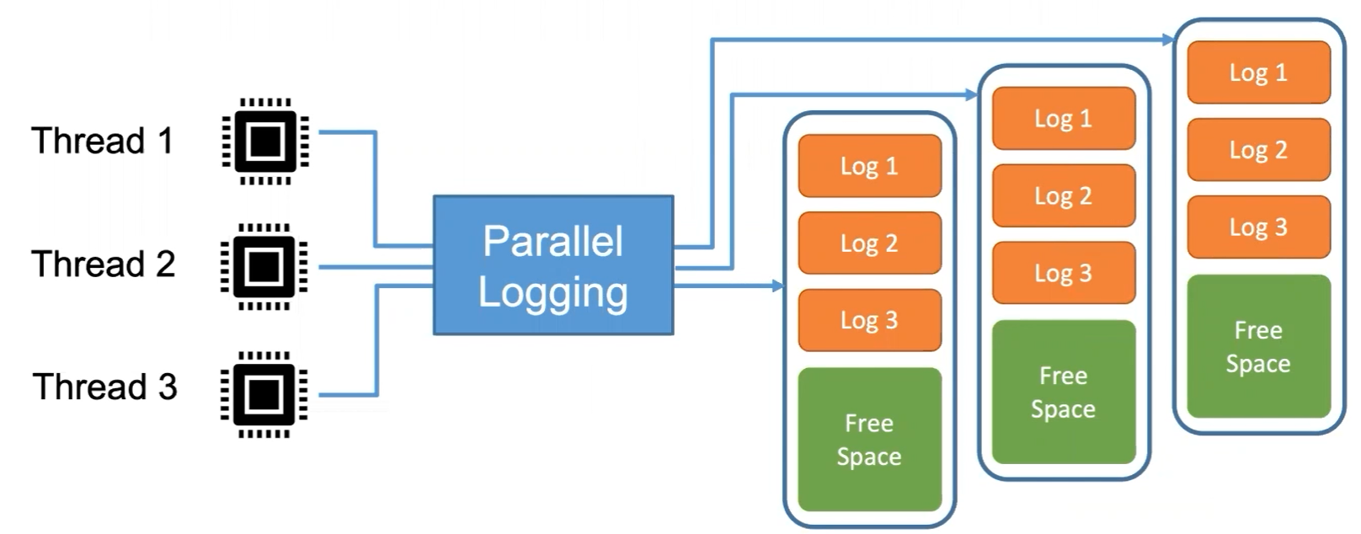
Parallel Logging
Parallel logging can better suit the demand of modern in-memory DBMSs.
Parallel logging allows transactions to write to multiple log streams(e.g., one stream per disk)
Multiple streams inhibit an inherent natural ordering of transactions
Notes:
假设DBMS使用多个磁盘，每个日志文件都驻留在一个磁盘上，每个事务在提交时只写一个日志项到一个磁盘
并行日志允许事务去写多个日志流（比如每个磁盘一个流），每个磁盘对应一个日志写入流，对应一个日志管理器，把不同事务分配到日志管理器里，同一个日志管理器的事务顺序执行，产生的日志按序分配LSN标签。但是，串行日志记录依赖于单个日志流，它尊重事务之间的数据依赖关系，而这种多流写入的方式会破坏事务之间固有的执行顺序，是需要机制来保证的。

Slide 4
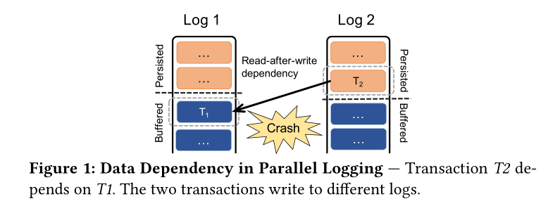
Parallel Logging Challenges
Challenge #1 : When to Commit a Transaction
The DBMS can only commit a transaction if it is persistent and all the transactions that it depends on can commit
Challenge #2 : Whether to Recover a Transaction
ELR(Early lock release) prevents transactions from waiting for log persistency by allowing a transaction to release locks early before the log records hit disk
Challenge #3 : Determine the Recovery Order
Notes:
我们看下面图片这个例子，T1和T2是两个事务，被分配到不同的日志管理器中，T2依赖于T1，但是存在一种情况，T2被持久化了，但是T1爱没有被持久化，这个时候T2不能提交，得等到它依赖的T1持久化且提交后才可提交，保证在发生Crash时，两个事务恢复时的正确性，T1先于T2恢复。
1事务的提交需要保证事务自身的日志被持久化，且它所依赖的事务都已提交，在并行日志记录中，事务必须确定它所依赖的其他事务何时提交，尤其是那些把自己的日志记录存储在其他日志流上的事务。
2内存数据库中使用ELT-Early lock release，允许事务COMMIT的日志记录到达磁盘前释放锁,减少持有锁的时间来提高性能。这个机制的使用导致在恢复的时候需要进行crash前是否提交的判断
3事务的恢复需要尊重它们之间的依赖关系
如果DBMS满足某些假设就可以解决一些上述的问题。如果并发控制协议强制有依赖事务按照对应顺序写入磁盘，第一二挑战将被解决。如果只使用数据日志（记录每个数据项的具体值），数据按值的版本向前应用，不用解决RAW和WAR依赖，就只需要处理WAW依赖。但是这些假设都会影响DBMS的性能和通用性

Slide 5
Taurus Parallel Logging
LSN Vector: a lightweight dependency tracking mechanism
Features
Supports both data and command logging
Supports parallel logging and parallel recovery
Compatible with 2PL,OCC,MVCC
Small storage overhead in log records for dependency tracking
Notes:
Taurus的重要特征和传递依赖的方式
对于并行日志系统来说，因为事务被分配到了不同的日志流里，确定和追踪事务之间的依赖关系很重要，作者提出了LSN Vector的方式。

Slide 6
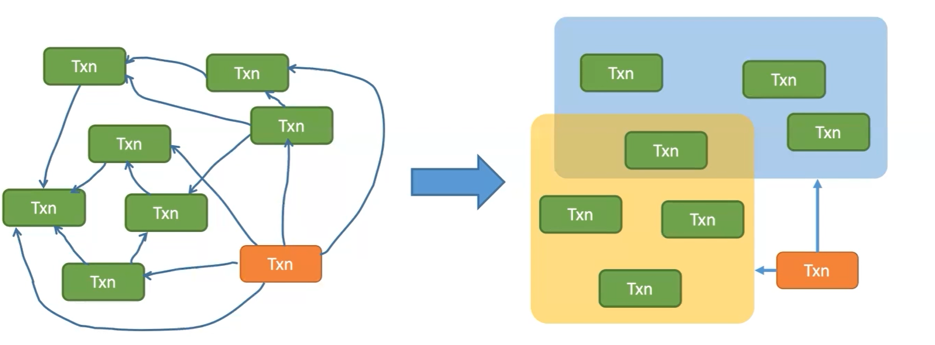
LSN Vector
A transaction depends on a number of txns
Instead of one to one dependency information, they map one txn to a group of txns
Partitial orders
Notes:
以前一个事务依赖于多个事务，这里他不把事务之间关系一对一的存储，而是采用一个事务对应一组事务的方式，组内事务要求按顺序

Slide 7
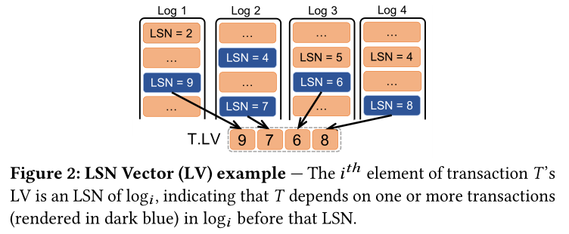

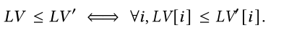
LSN Vector
Transaction LSN Vector T.LV=(LV[1],LV[2],…,LV[n])
Property 1: Transaction T does not depend on any transaction T’that maps to the 𝑗-th log with LSN > LV [𝑗].
Two operation: ElemWiseMax, comparison
Notes:
具体地，不同事物被分配到log里面，对于事务有T.LV向量，n对应于log的数量，LV的每一个元素表示，事务T依赖于在这个LSN位置前的一个事务,初始化时各个维度值均为0
示例的这个事务T，依赖于蓝色的这5个事务操作，但是不记录这五个事务的编号，而是记录事务内部的日志号，形成一个并行的向量，表示这个事务不会依赖于大于这个向量的任何事务
第二个元素是7表示在被映射到log2的所有事务中，T依赖的事务LSN是小于等于7的，不可能是大于7的
通过这种类似向量时钟的而方式，LV捕捉到部分有序的信息，足以解决上面提到的三个挑战
事务T可以提交的条件是：它自身是持久化完成的，且由T.LV指示的日志点以前的事务都成功刷盘即T依赖的所有事物都已经持久化了
判断T在crash之前是否提交的方式：T的每个日志都已经被flush到T.LV指示的点
恢复顺序遵循lv指定的部分顺序，DBMS可以并行恢复无序事务。
同时，定义了两个操作

Slide 8
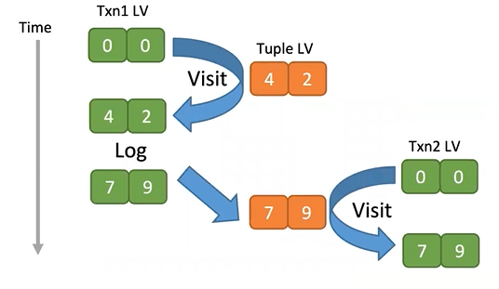
LSN Vector
Propagate dependency using tuple metadata
Notes:
每个tuple也有自己的LV，整体执行时是通过tuple的LV来传递事物之间的依赖关系
T1初始是[0，0]访问tuple后更新T1.LV为[4,2],经过一段时间后，T1.LV改成[7,9]并更新了tuple，这个时候T2访问tuple得到[7,9]
通过更新LV，T2与T1形成了依赖关系

Slide 9
Logging Operation
Data Structure
Tuple last written LSN Vector Tuple.writeLV
Tuple last read LSN Vector Tuple.readLV
Global Persisted LSN Vector PLV
Log Sequence Number L.LSN
Worker Threads: record→log manager’s buffer
Log Manager Threads: (flush) buffer→disk
Notes:
logRecord = {CreateLogRecord(T), copy(T.LV)};

Slide 10
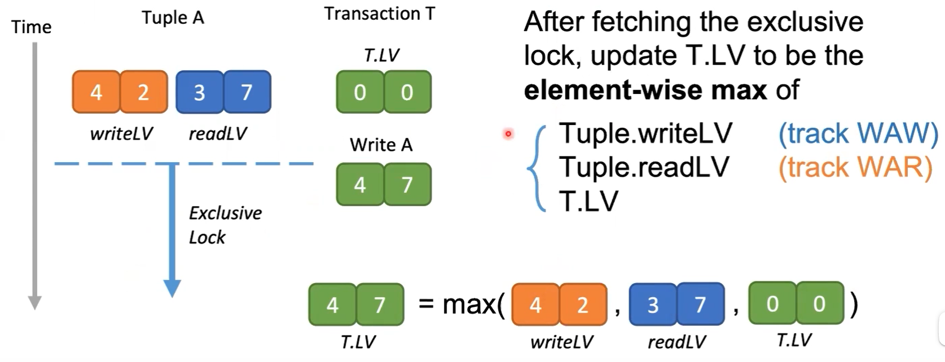
Taurus with 2PL - Write
Notes:
对于写操作，首先获得排他锁，然后更新T.LV，保证事务T的执行晚于对tupleA的上一次读写，保证WAW和WAR

Slide 11
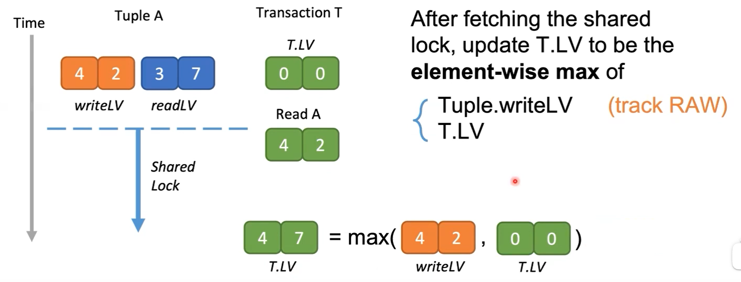
Taurus with 2PL - Read
Notes:
对于读操作，首先获得共享锁，然后更新T.LV，保证事务T不发生读写操作冲突，T的执行晚于对tupleA的上一次写，保证RAW

Slide 12
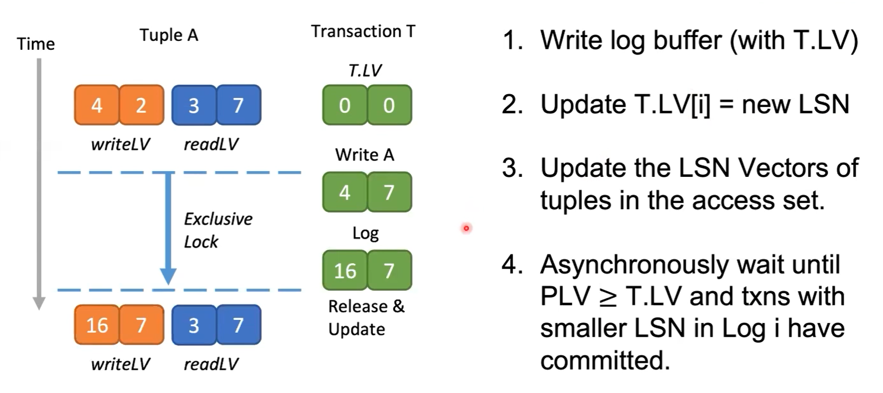
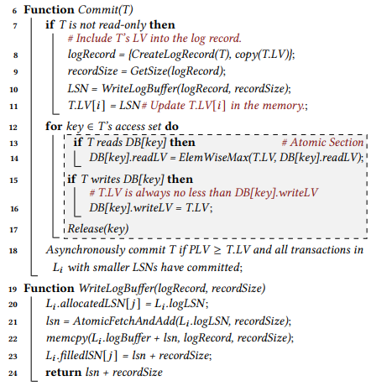
Taurus with 2PL - Commit
Notes:
对于提交操作，首先把log写入buffer，然后拿分配给当前日志的LSN去更新T.LV的第i维，然后更新tuple的两个LV并原子地释放锁，最后等待异步持久化完成后提交。

Slide 13
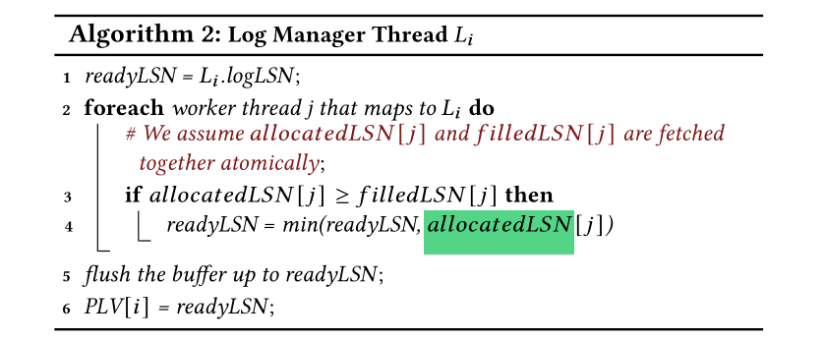
Taurus with 2PL - Flush
Log Manager Threads: buffer→disk
A timeout period has passed or when the buffer is half full
readyLSN: safely flush log buffer position
Last LSN allocated by each worker of log manager L L.allocatedLSN
Last LSN filled by each worker of log manager L L.filledLSN
Notes:
Flush是把buffer写入到disk，触发条件是超时或者半满。设置有三个LSN进行flush的控制，保证刷盘的时候没有日志线程正在写或者写了一半，就可以刷。日志刷新到磁盘的频率取决于存储设备的性能，虽然每次flush会使很多txn提交，但是同1个log file的txn仍然以顺序提交，恢复时，按局部有序进行重放，相当于在依赖图上并行进行拓扑排序

Slide 14
Recovery Operations
Data Structure
Global Recovered LSN Vector RLV
Global Ending LSN Vector(log file sizes) ELV
Per Log Metadata
Transaction Pool L.pool
Max LSN L.maxLSN

Slide 15
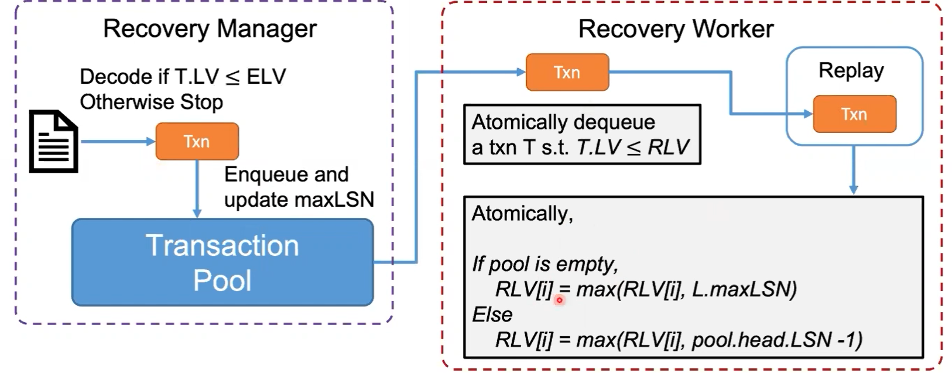
Taurus with 2PL - Recovery
Notes:
首席按从日志文件中取出日志解析出T.LV,如果比当前ending LSN Vector小，就放到事务池中，然后恢复线程从池中原子的取出事务再重放，最后把RecoverLSN更新好。
如果将大量worker映射到单个日志管理器，上述池数据结构可能成为潜在的可伸缩性瓶颈。还有其他优化可以解决这个问题

Slide 16
Limitation of Taurus
The size of LV is proportional to the number of log managers
LV compression and SIMD(Single Instruction Multiple Data) instructions/a dependency-aware txn-to-log mapping mechanism
The amount of parallelism during recovery for workloads with high contention
Large pool size, scan the whole pool for next txn
Heuristic optimizations like zig-zag scans could help
Notes:
LV的维度是log manager 的数量，如果有大量的log manager，那么LV的计算和存储开销都会上升，而串行日志因为是维护单个LSN，避免了这个问题，但是大多数数据库使用的都是相对较少的logfiles,但是Taurus利用LV压缩和SIMD指令部分地解决了这个问题
对于高争用负载，恢复期间的并行数量是瓶颈。大多数负载的恢复并行度低于log manager的数量，进行依赖传递时线程之间的内部交流会引起时延，对于串行日志，恢复期间是连续日志，没有延迟。在高竞争环境时，Taurus会使用串行恢复

Slide 17
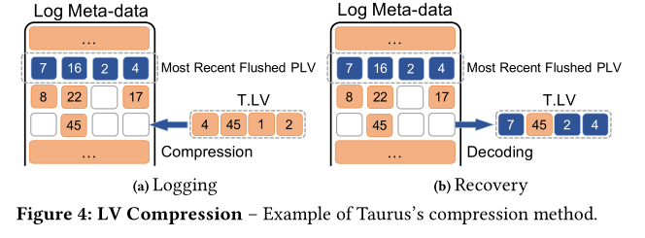
Optimization: LV Compression
Two issues
ReadLV and writeLV, changes the data layout and incurs extra storage overhead
Transaction’s LV is stored for each logrecord, which significantly increase the log size
Tuple LV Compression
Stores LVs only for active txns in the lock table
A trade-off between higher compression ratio and fewer artificial dependencies--a new parameter PLV[i]-LV[i]>=б才可换出
Log Record LV Compression
stores not all dimensions of a txn’s LV
set anchor points
Notes:
为了减少tuple的LV存储，观察到很久没访问的数存在是不必要的，做了优化，只留活跃事务的tuple LV在锁表中，对于没有被任何事务持有的tuple将被换出锁表，但是为了避免换出之后又有插入，设置了一个参数
LPLV冲洗的频率使恢复的平行等位性和LV压缩比之间的权衡。当频率较高时，LV的维数比LPLV小，因此可以实现更好的压缩，但由于解压缩后的LV值较大，因此会牺牲一定的恢复并行性。
Each log record stores only a few but not all dimensions of a transaction’s LV, just remember T depends on some transaction that happened before a specific point in time
set anchor points (in the form of LVs) into each log such that, if T depends on only transactions before an anchor point, it stores the anchor point instead of the detailed LV
对于具有低到中等争用的工作负载，日志记录的LV的大多数维度都太小了，没有什么意义。在每个日志中设置锚点(以LV的形式)，这样，如果T只依赖于锚点之前的事务，它就会存储锚点而不是详细的LV。
已知T.LV和LPLV，把T.LV写入log的时候，发现只有第二维大于LPLV,则只写入第二维，恢复的时候，T.LV的空缺部分用LPLV锚点填充

Slide 18
Optimization: Vectorization
Logging overhead
LV的计算和移动
创建log records和写入内存buffer的开销
基于锁的并发控制算法和前两个带来的额外延迟带来额外的锁竞争
持久化log record到磁盘的时间开销
Exploit the data parallelism in the LSN Vector as the values within a single vector are processed independently
Provide SIMD extensions that allow the DBMS to process multiple vector elements items in a single instruction
Notes:
4不在ELR的关键路径上，2和3基于WAL日志，1和log file数量有关。
我们可以利用LSN向量中的数据并行性，因为单个向量中的值是独立处理的。现代的cpu提供SIMD扩展，允许DBMS在单个指令中处理多个向量元素项

Slide 19
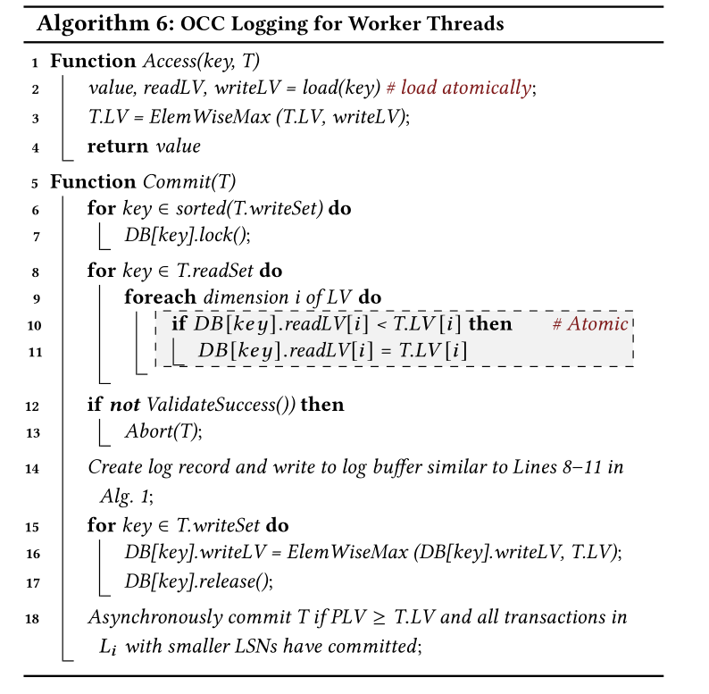
Extension: OCC&MVCC
2PL: Lock(key,type,T)→execute(T)→update and release→Asynchronously commit
OCC:
只读事务直接读
写事务要验证读集合没有被其他事务修改
MVCC：
Data version v-LSN Vector LV
Tuple-Begin/End Timestamp, a hash pointer
LogRecords: T.LV, T.commit timestamp
WAR读的历史版本即使被写依然可获取
RAW：T.LV=ElemWiseMax(T.LV,v.LV)
WAW: T.LV=ElemWiseMax(T.LV, u.LV)
empty(v.LV)
Notes:
因为是通过tuple的读写LV来传递依赖，所以在运用不同算法的时候对tuple.LV修改的位置是关键，2PL是在枷锁和释放锁时附带了对tuple.LV的更新操作
OCC: 普通的OCC是验证读集合没有被其他事务修改，需要读两次，这里是先用Access(key, T)事务原子地读取值、readLV、writeLV和可能的其他辅助数据
，也就是把tuple的两个LV读到本地执行，在提交前进行读写集合是否冲突的验证，是线上事务首先锁定writeSet中的所有元组，然后逐个log manager去看有没有被改掉。在验证readSet之前，它每次更新readSet中元组的readLV一个维度，为了追踪WAR。每次更新都使用比较和交换指令以原子方式进行。因为数据项可能出现在多个事务的thereadset中，并发的readLV更新可能会导致数据丢失。
T的日志记录中包含T. lv和T的提交时间戳。前者确定T是否应该恢复以及恢复顺序，后者确定读取数据时的可见版本以及写入数据时新版本的逻辑时间戳。

Slide 20
Evaluation
3 storage devices： NVMe SSD、HDD、用RAM模拟的PM
5 types of protocols：
No logging无任何日志开销，作为性能上限
Serial logging: single disk, data logging, command logging
Serial logging+RAID-0
Plover并行data logging方案，使用全局日志序列号来强制事务之间的顺序
Silo-R并行方案Silo的一种OCC变形，因为不记录RAW支支持data logging
Workloads
YCSB: 短事务 中等竞争(10GB, 500GB, a Zipfian distribution parameter=0.6, 50%读50%写)
TPC-C Payment: 短事务 低竞争
TPC-C Neworder: 长事务
DBx1000内存DBMS
Notes:
3种存储设备（这些设备的性能概要突出了日志记录算法的不同属性）：NVMe SSD、HDD、用RAM模拟的PM
NVMe ssd作为主流的快速存储，提供了很高的带宽，为生产性能提供了很好的参考。hdd的带宽有限，这更适合于命令日志记录。尖端的PM在很大程度上消除了磁盘带宽限制，并暴露了CPU和内存开销
No logging：无任何日志开销，作为性能上限
Serial logging：single disk、data logging、command logging
Serial logging+raid-0
RAID独立磁盘冗余阵列，通过冗余机制保证数据较高的可用性，用冗余信息实现数据恢复，将多个单独的物理硬盘以不同方式组合程逻辑硬盘，不同组合方式对应不同的RAID级别
RAID数据以条带化均匀分布于多个磁盘，可以做并行提升。RAID-0是没有容错机制的条带硬盘阵列
Plover：这是一种并行数据日志记录方案，基于数据访问对日志记录进行分区。它使用每个日志序列号来强制事务之间的总顺序。每个事务生成多个日志实体。
Silo-R：实现了silo[35,43]的并行方案，Silo使用一种变型OCC，它在epoch提交事务。有多个线程并行处理成批的事务日志，Silo-R只支持数据日志记录，因为系统不跟踪读后写的依赖关系。

Slide 21

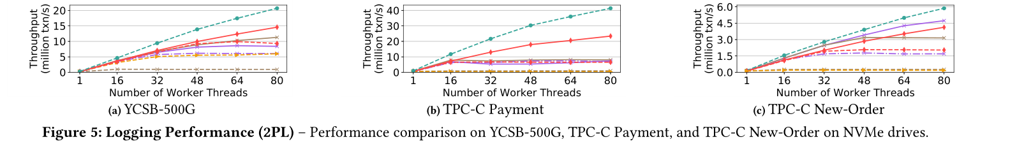
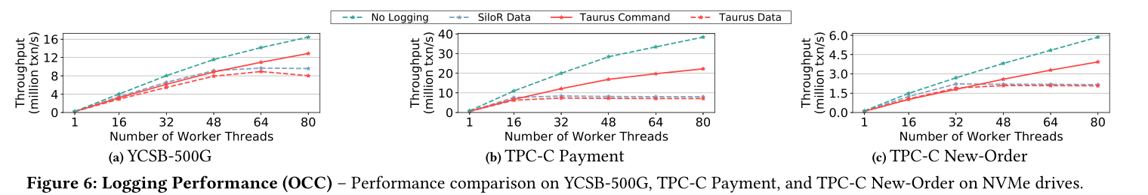
Evaluation
Logging Performances with NVMe SSDs
Amazon EC2 i3en.metal instance with two Intel Xeon 8175M CPUs (24 cores per CPU) with hyperthreading (96 virtual cores in total)
8 NVMe SSDs, 2 GB/s bandwidth, 80 worker threads, 16 log manager threads, two log files per disk.
Notes:
图5a的Taurus command logging线性扩展,而Taurus data logging到48饱和，是因为它的I/O限制在16个专用写入器
由于command logging的简洁性，serial command基线的吞吐量很高，实线一般比虚线高。在48个线程之后，增长会变慢。因为它与RAID-0磁盘阵列实现了类似的性能,这与磁盘带宽无关。而是因为每个跨多个线程的事务都会增加共享LSN，导致过多的缓存一致性流量，从而抑制可伸缩性;
command logging随着worker线程的增加，更具扩展性，因为每个log manager维护独立的LSN。serial data会因为单个磁盘带宽而饱和。
Plover和Taurus一样也是在多个文件中写入记录，对于每个事务，它为每个访问的分区生成一条日志记录，并访问每个日志的LSN来为事务生成一个全局LSN。然后，DBMS使用这个全局LSN更新每个日志的序列号。这些更新是原子的，以防止数据竞争。Plover受限于本地计数器的竞争。Taurus的command logging比Plover快2.4倍
图5b，Taurus command性能最好，相对于nologging的基线，其他logging方式都有一定的开销，Plover受到数据访问增加的困扰，导致工作线程争用本地序列号的少数几个锁存器中的一个，本质上降级为single stream logging，性能最不好。
图5c，这类事务相对于之前的负载，访问更大量的tuple，吞吐下降后，LSN分配的瓶颈难以到达；serial command raid-0和Taurus command之间的间隙对应LV-related的开销；展示了在worker数充足情况下的线性扩展能力，预计会在120个worker的时候serial command log会达到cache traffice饱和；Plover和Payment事务一样，受到竞争的影响。
图6 Silo-R和Taurus的OCC变体，在所有的benchmark下，它们的data logging 在同一个位置达到饱和，是因为磁盘带宽的影响，但是在饱和前，Silo要比Taurus略强，因为它不需要记录LSN Vector，但是Silp不能记录RAW依赖，所以相对于command logging，它还是没有可比性的

Slide 22

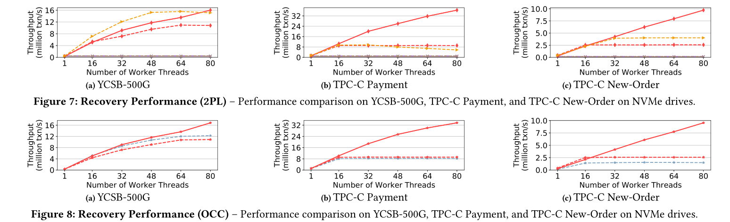
Evaluation
Recovery Performances with NVMe SSDs
use the log files generated by 80 worker threads for better recovery parallelism
Notes:
这些文件足够大，可以进行稳定的性能测量，并且存储在清理了I/O缓存的磁盘上的未压缩字节中
图7a，在80个线程以下，Plover的性能优于Taurus，因为它不需要解析依赖关系。每个Plover日志文件对应一个包含完全有序记录的分区，这足以独立地恢复事务。磁盘16GB/s的带宽在48线程时达到饱和。serial基线不论是data logging还是command logging，是否有raid-0，都因为全局事务顺序而受到限制，Taurus的恢复比serial基线快42.6倍
图7bc，在TPCC Payment事务中，Plover和Taurus的data logging很快达到了IO瓶颈，而Taurus command logging线性扩展。Plover和Taurus数据日志记录的间隔 对应于依赖解析和由此产生的内存开销。
图8展示了和OCC基线的比较，与Plover相似，Silo-R需要data logging，在三个benchmark中都比Taurus command logging慢，但是Silo-R不需要处理依赖所以在事务量大的时候，它比Taurus 的data logging好些。Silo-R在事务更新tuple时使用latches以确保它们只执行具有更高版本号的更新。当事务很长时，这种开销更为显著。Taurus命令日志记录优于Silo-R高达9.7倍。

Slide 23
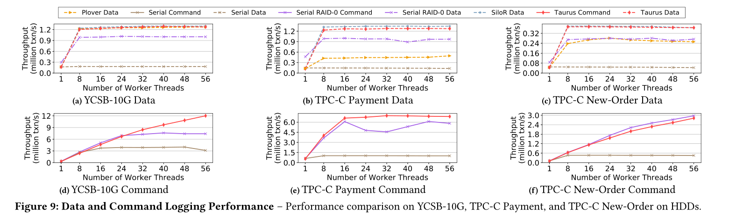
Evaluation
Log Performances with Hard Disks
An Amazon EC2 h1.16xlarge machine with 8 HDD drives
160MB/s bandwidth, 256 GB memory server
Notes:
data logging和command logging 基线绝对吞吐上不同，所以分开展示。Silo-R经常受到磁盘带宽的限制，并发控制的差异对相对顺序没有影响。因此，我们同时显示Silo-R和2PL基线的结果。
图9a是data logging baseline，serial data很快饱和，当并行写入8个磁盘时Taurus data实现比serial data高7.1倍，serial data logging raid-0和Taurus相似，因为磁盘带宽快了8倍。Silo-R和Plover还均匀地跨8个磁盘写入日志，从而实现与Taurus相似的性能。在图9b和图9c中，我们也观察到了TPC-C事务的这种模式下Plover稳定是因为竞争激烈。
图9d是command logging baseline，serial command比serial data logging强，是因为log record更小，从16线程开始，它们的性能收但磁盘带宽限制，而serial command raid-0在24线程达到饱和，受制于cache一致性流量限制。图9e，串行命令日志记录在16个线程和48个线程之间存在NUMA问题，因为日志buffer驻留在单个套接字上。

Slide 24

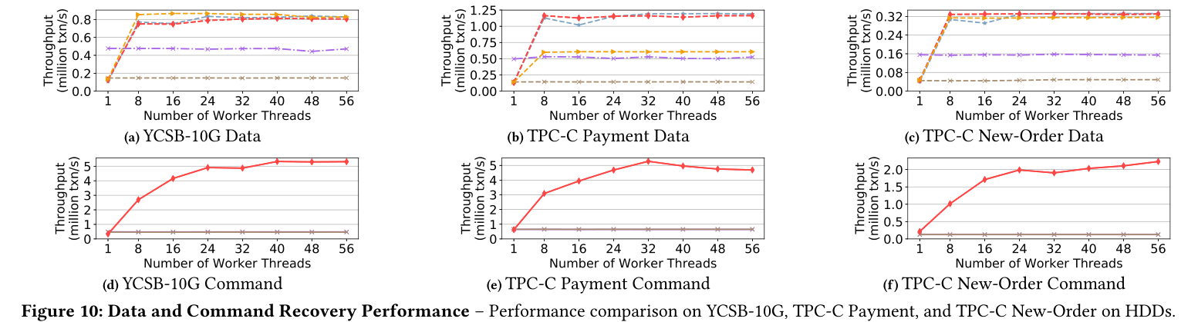
Evaluation
Recovery Perfomance on HDDs
Notes:
Serial baseline受全局事务序影响很低
图10a，data logging在thread到达8之后稳定
图10e，当工作器的数量超过24时，Taurus命令日志记录的性能会下降，因为并行性被充分利用后，更多的线程只会引起更多的争用。带宽有限的数据库可以受益于Taurus支持命令日志记录。

Slide 25
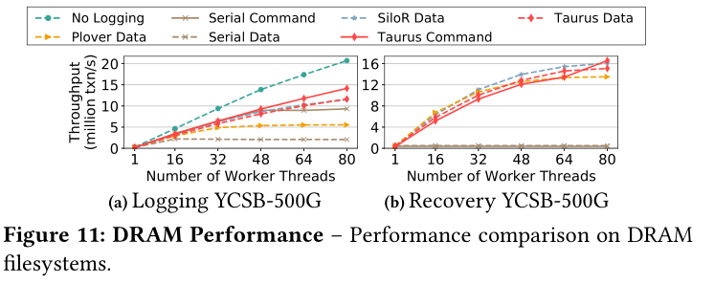
Evaluation
Performance with PM (RAM Disk)
当带宽足够时，命令日志记录相对于数据日志记录的优势会大大降低。恢复时Silo-R的性能略优于Taurus，因为它不需要在恢复期间解析依赖关系。
Notes:
PM有更高的IO带宽，在DRAM上模拟PM环境，对这个文件系统的每个操作都要经过操作系统。这个开销在体系结构中也与一个真正的PM共享。图11，当带宽足够时，命令日志记录相对于数据日志记录的优势会大大降低。恢复时Silo-R的性能略优于Taurus，因为它不需要在恢复期间解析依赖关系。我们可以推断，Taurus不会产生可观察到的开销，这将使它无法使用基于pm的DBMS。

Slide 26
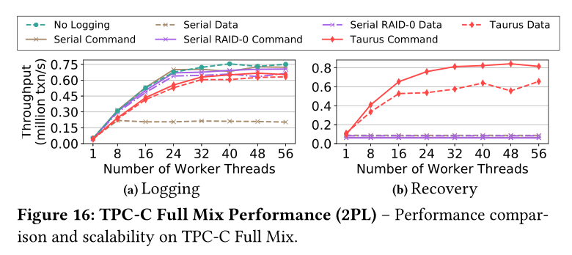
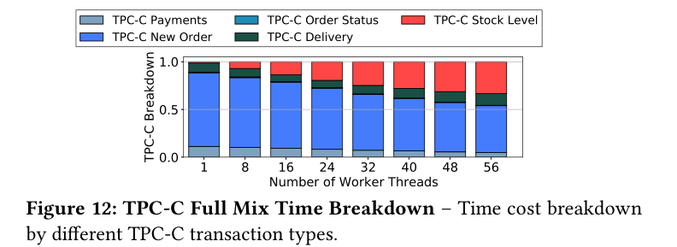
Evaluation
TPC-C Full Mix
all the types of transactions from the TPC-C with 2PL
从32个线程开始，日志记录算法受到工作负载并行性的限制
随着线程数量的增加，stock-level只读事务运行时间占比越来越大
Notes:
为了演示Taurus的普遍性并在一个更现实的DBMS OLTP工作负载中评估Taurus，我们添加了对范围扫描、行插入和行删除的支持
图16，我们观察到，从32个线程开始，日志记录算法受到工作负载并行性的限制，因为没有日志记录基线的水平与此类似。与没有日志记录基线相比，Taurus带来的开销是很大的 11.7%。在恢复过程中，串行算法再次受到并行性损失的限制。 Taurus command logging更好。
图12显示了所有5个TPC-C事务的时间分解占比。尽管Stock-Level事务是只读的，但它们占总运行时间的很大一部分。这个比例随着线程数的增加而增加，因为 库存级事务执行大量的读操作

Slide 27
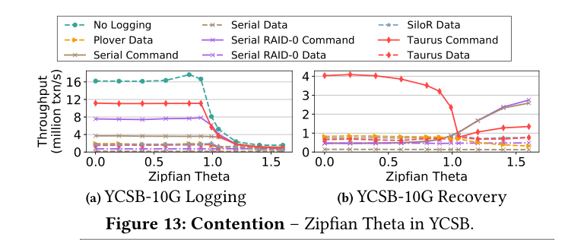
Evaluation
Sensitivity Study
Contention: Contention level impacts performance: adjusting the θ parameter of the Zipfian distribution
Notes:
展示了即使在各种因素发生变化的情况下，Taurus也能提供相对较好的性能。
参数值越高对应的竞争越激烈
Taurus和No Logging之间的差距对数据争用是不敏感的。当参数值大于1时，所有日志记录方案的性能都会下降，因为工作负载中的并行性降低了。
在恢复上，参数值修改引起的变化，表明了串行算法和Taurus算法的不同趋势
对于Taurus来说，当𝜄超过0.8时，性能会下降，这是因为跨日志的依赖问题(章节3.5):跨不同日志的事务之间的依赖会导致额外的性能竞争。相比之下，串行算法在低竞争时吞吐量较低，但它们的吞吐量随着𝜄的增加而增加。这是因为更高的数据倾斜使工作集适合于片上缓存，从而导致更高的缓存命中率，从而获得更好的性能。
由于恢复是按顺序进行的，争用不会引入数据争用，因此它不会损害串行基线的性能。当争用级别很高(即𝜄> 1)时，我们运行带有串行恢复的Taurus，以避免依赖事务之间的高延迟。
如图13b所示，这种配置可以使Taurus在高竞争下获得良好的性能。

Slide 28
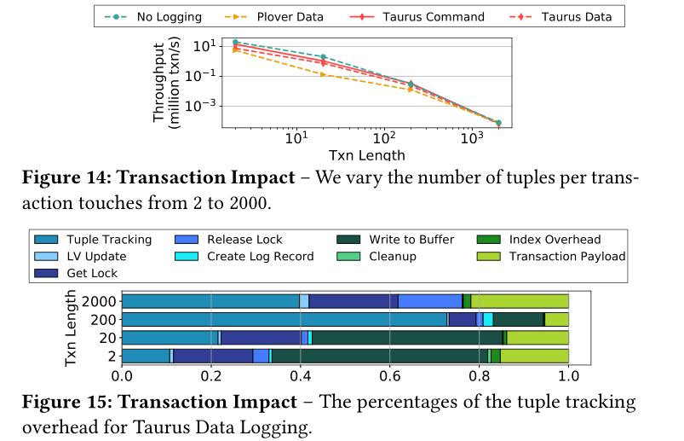
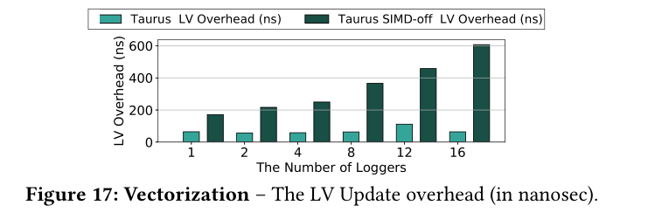
Evaluation
Sensitivity Study
Transaction Impact：vary the number of tuples every transaction accesses
Number of Log Files：SIMD on and off、the number of log files used
Notes:
我们可以观察到，当每个事务访问的元组数量从2增加到200时，LV更新开销保持在0.6%，而2PL实现的元组跟踪开销从10.7%增加到72.8%。通过使用NO_WAIT策略[42]来防止死锁，终止速率会随着访问元组的数量迅速增长。在每个事务2000元组时，中止率很高，导致开销分布发生很大变化，因为开销的增长方式不同。一些开销，如写入日志缓冲区只发生在事务完成之后，一些开销，如元组跟踪与被访问的tuple的数量呈线性关系，还有一些开销，如获取锁对日益增长的争用更加敏感。在每个事务2000元组的情况下，LV更新开销约为2.1%。

Slide 29
Conclusion
LSN Vector trace dependency in parallel logging
Partial ordering
Support data logging and command logging
Optimization: LV Compression and Vectorization
Extension: OCC and Multi-Versioning
Experiment: 3 storage devices, 5 types of protocols, 3 workloads
TPC-C Full Mix、Sensitivity Study

